Slide 1
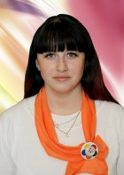
Муниципальное дошкольное образовательное учреждение
«Детский сад № 23 с. Шурскол»
КОЗЛОВА
ЮЛИЯ
РОМАНОВНА
воспитатель
апрель
2017 год

Slide 2
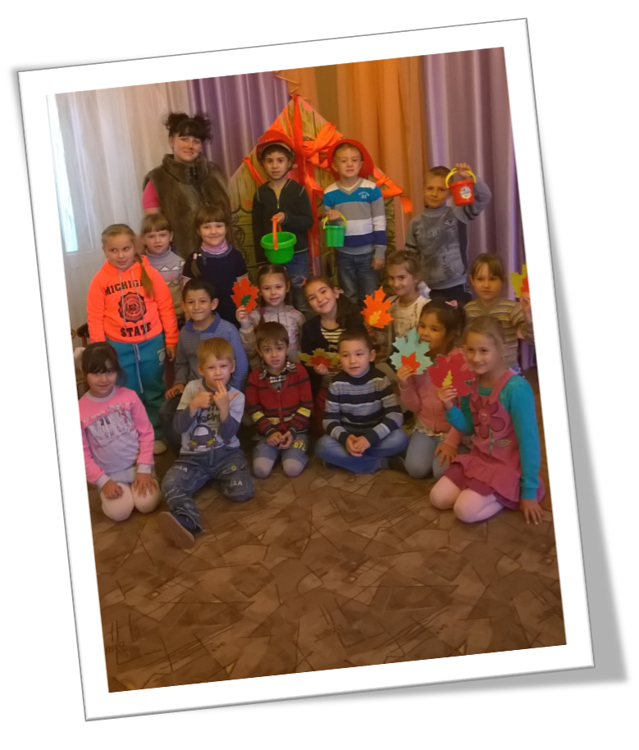
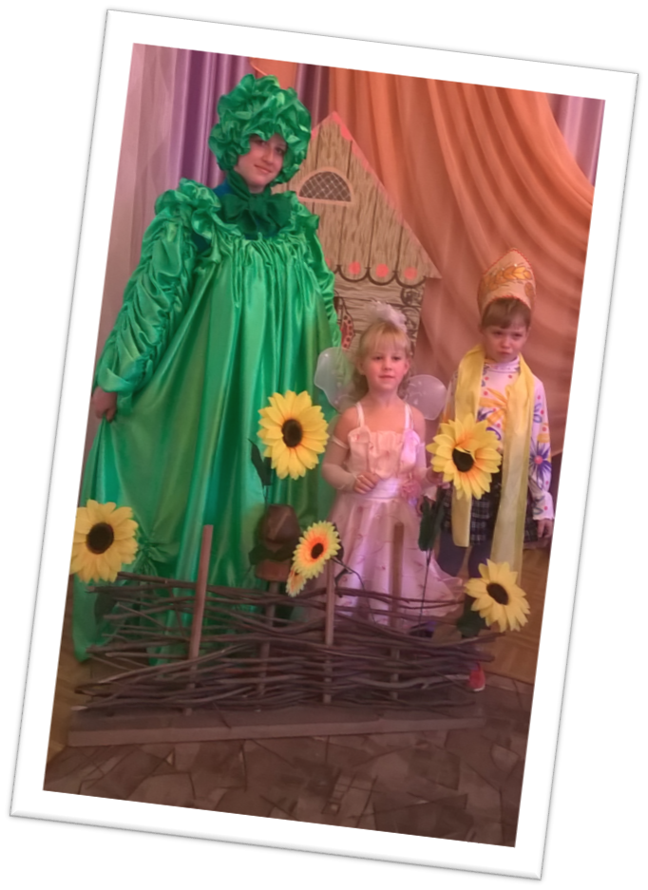
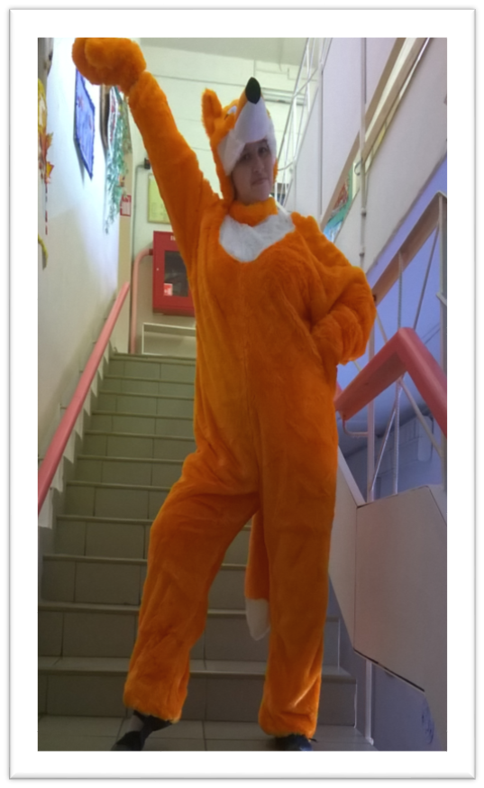
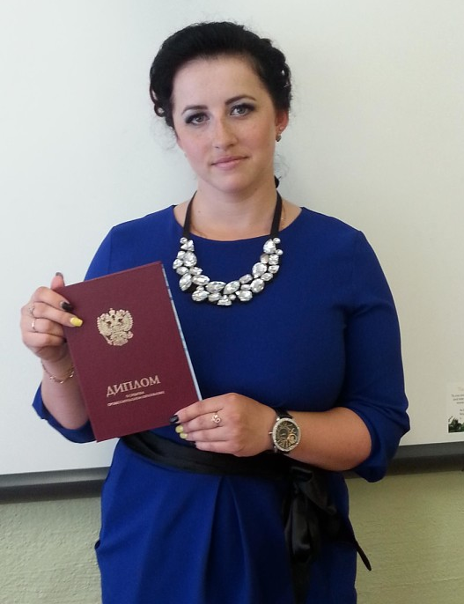
Я ТАКАЯ РАЗНАЯ

Slide 3
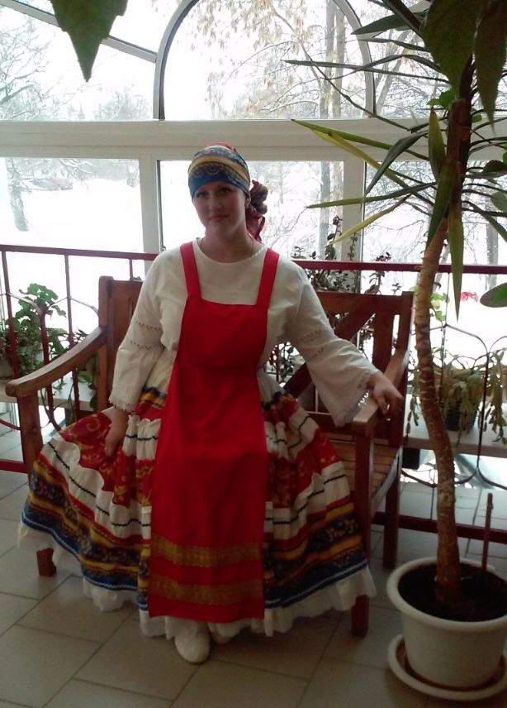
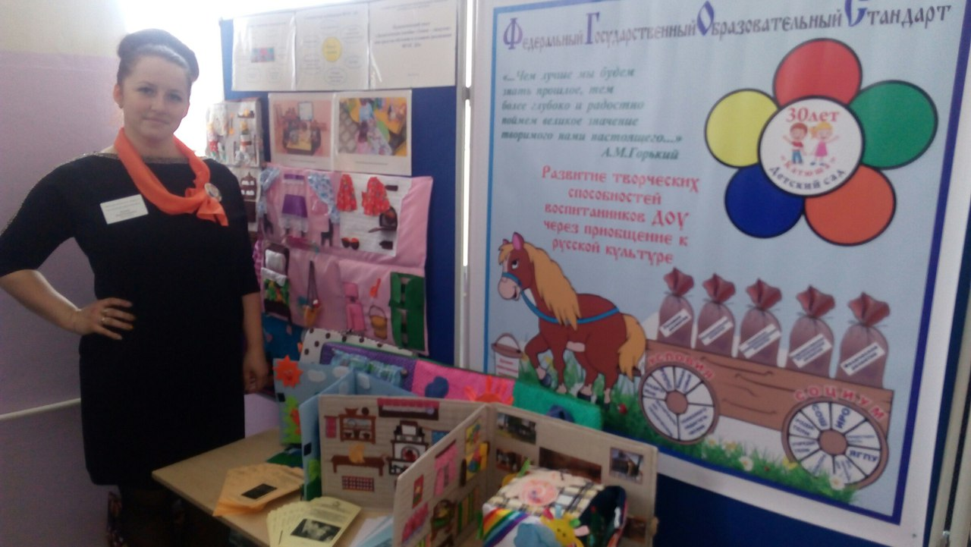

Slide 4
Повышение квалификации по программам
«Оператор электро-вычислительной машины» в объеме 120 часов 21.08.2014г.
«Введение ФГОС дошкольного образования» в объёме 16 часов 13.12.2014г.
«ФГОС ДО: организация игровой деятельности детей» в объёме 72 часа 25.05.2015г.
«Интерактивные средства обучения (Интерактивная доска ActivBoard. ПО Activinspire)» в обьеме 16 часов 24.01.2017г. – 26.01.2017 г.

Slide 5
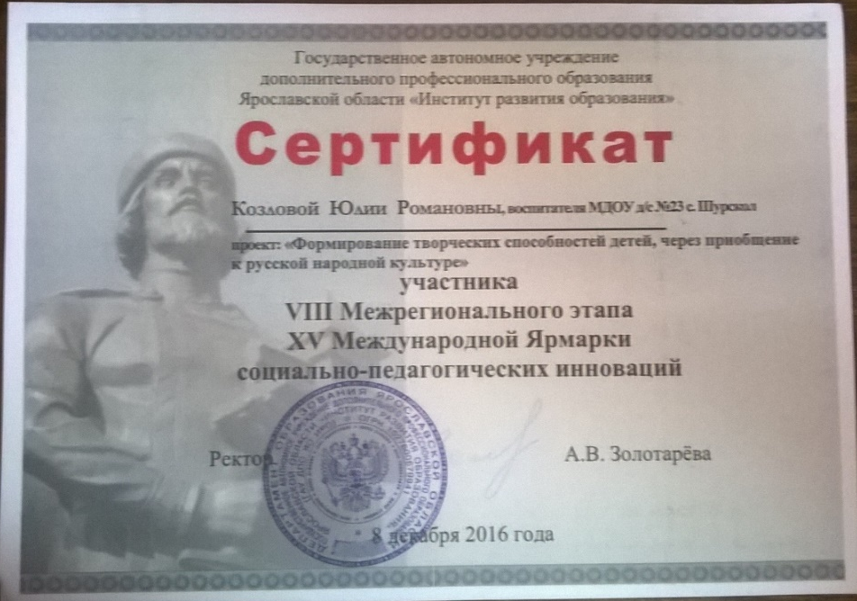
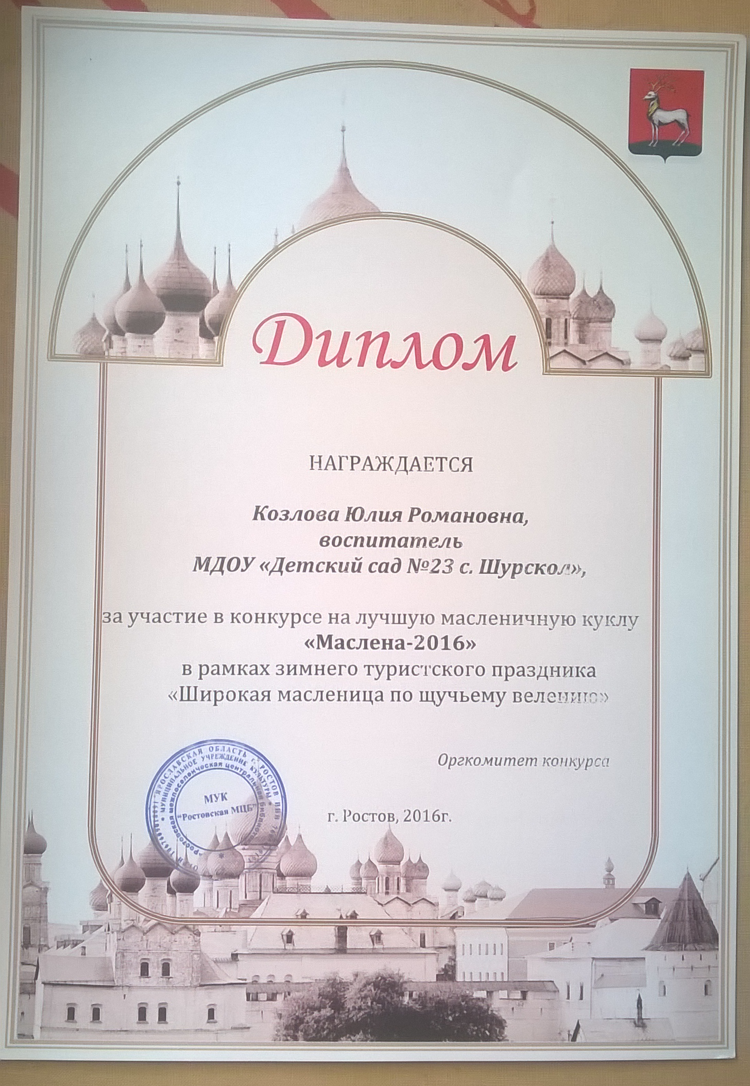
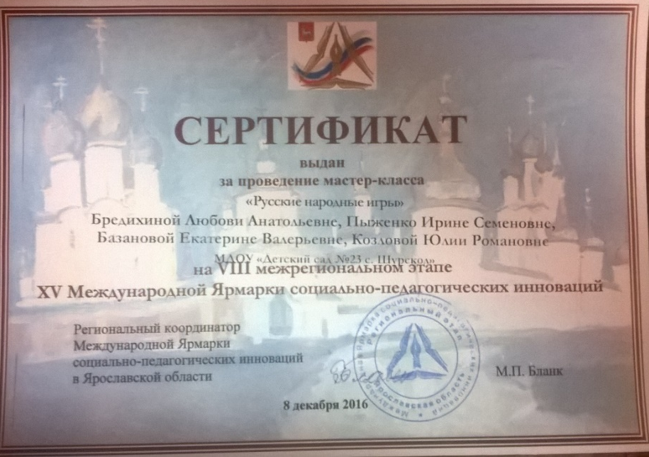
Мои достижения

Slide 6
ФГОС ДО
Физическое развитие включает приобретение опыта в следующих видах деятельности детей: двигательной, в том числе связанной с выполнением упражнений, способствующих правильному формированию, опорно-двигательной системы организма.

Slide 7
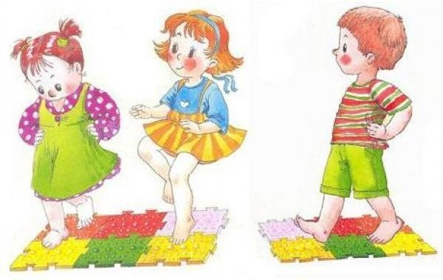
Тема методической разработки :
«Нестандартное оборудование
как средство профилактики плоскостопия
у детей дошкольного возраста»
Цель исследования: изучить теоретические и методические основы профилактики плоскостопия у детей дошкольного возраста.
Задачи исследования:
1. Раскрыть проблемы плоскостопия у детей дошкольного возраста;
2. Дать характеристику нестандартное оборудование для профилактики плоскостопия у детей дошкольного возраста;
3. Выявить уровень плоскостопия у детей старшего дошкольного возраста;
4. Разработать и реализовать проект «Здоровые ножки» с использованием нестандартного оборудования с детьми старшего дошкольного возраста МДОУ «Детский сад № 23 с. Шурскол».

Slide 8
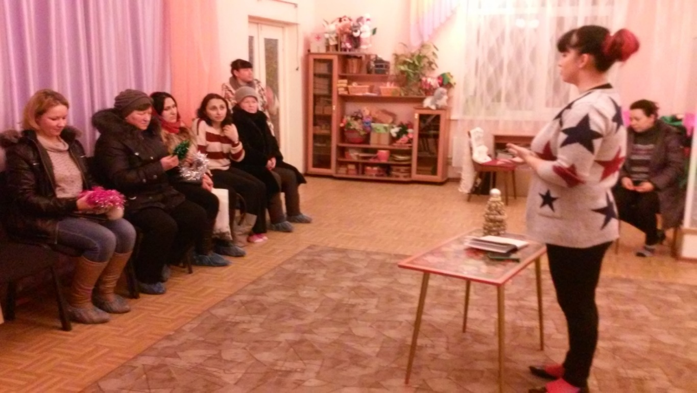
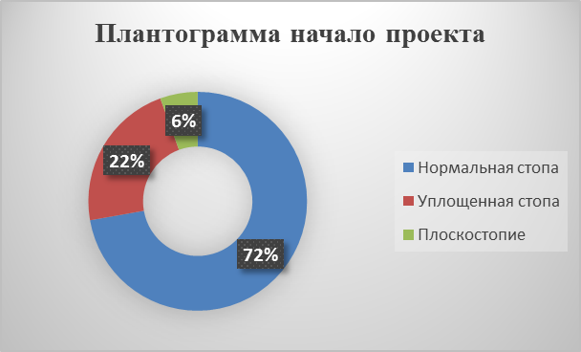
Взаимодействие с родителями
Цель: выявление уровня знаний родителей в вопросе сохранения и укрепления здоровья детей.

Slide 9
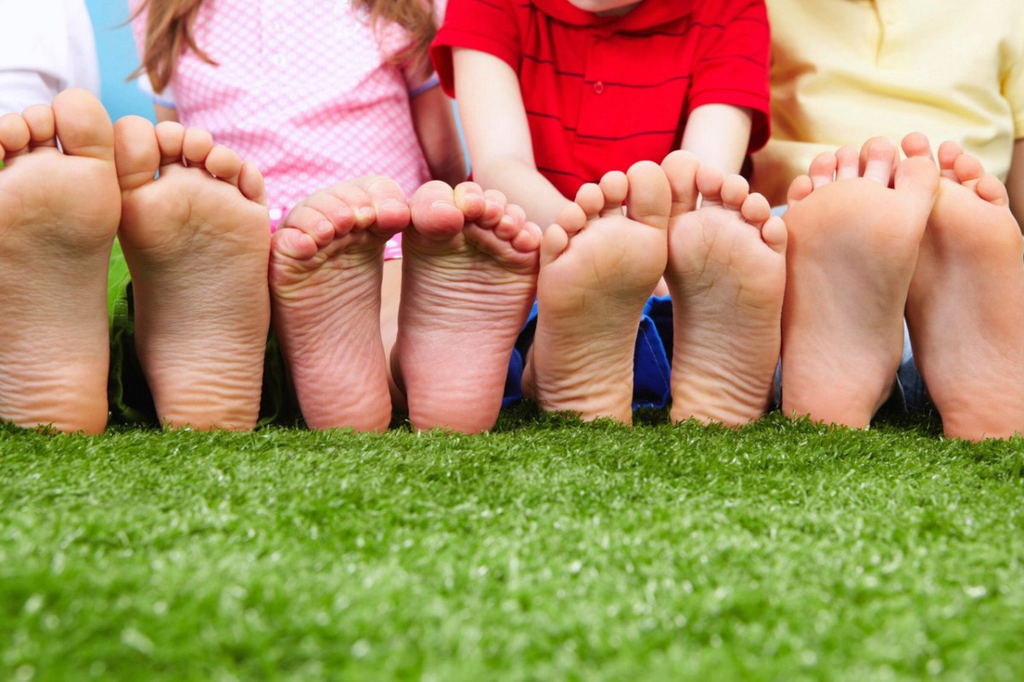
Проект «Здоровые ножки»
Цель: профилактика плоскостопия у детей старшего дошкольного возраста с использованием нестандартного оборудования.
Оздоровительные задачи:
Повышение уровня развития двигательных умений и навыков у детей, способствующих профилактике и предупреждению нарушения осанки и плоскостопия.
Охрана и укрепление физического и психического здоровья детей.
Образовательные задачи:
Формирование знаний о своём здоровье.
Расширение и обогащение двигательного опыта детей с использование нестандартного оборудования.
Повышение педагогической компетентности родителей в вопросе профилактики плоскостопия у детей дошкольного возраста.
Воспитательные задачи:
Воспитание у детей и родителей положительного отношения к своему здоровью.

Slide 10
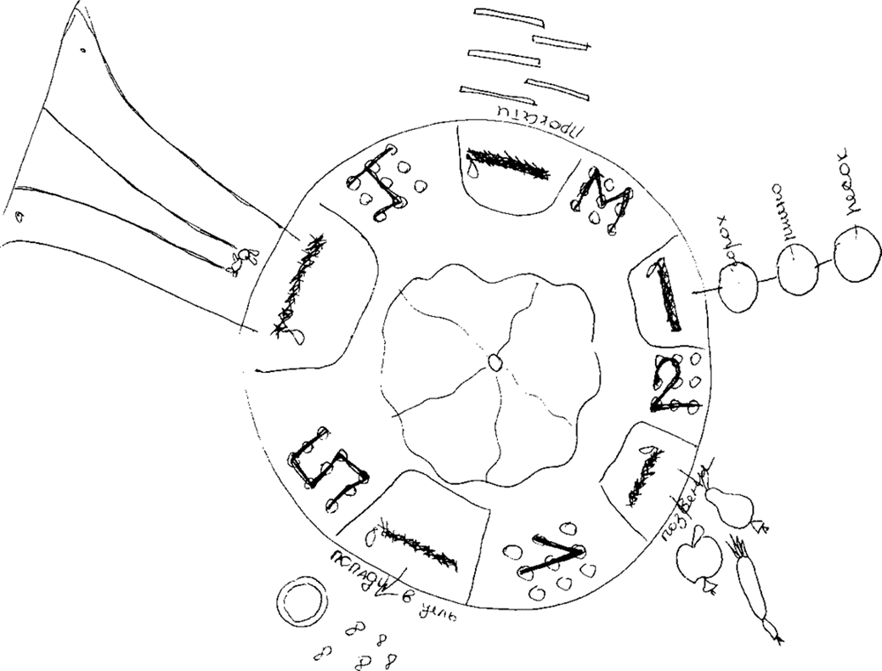
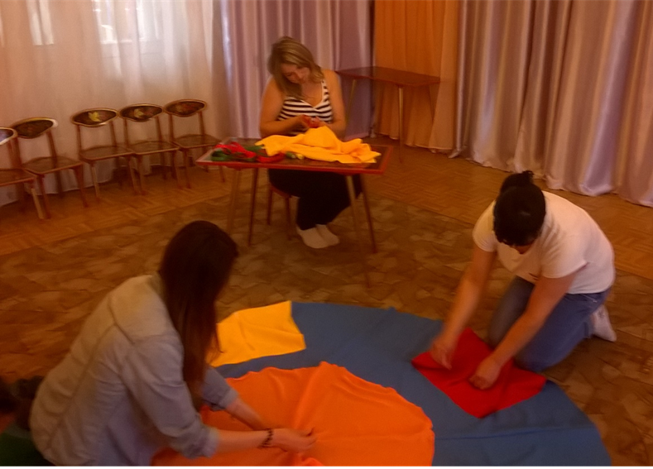
Изготовление ковра «Здоровье»
по разработанным эскизам

Slide 11
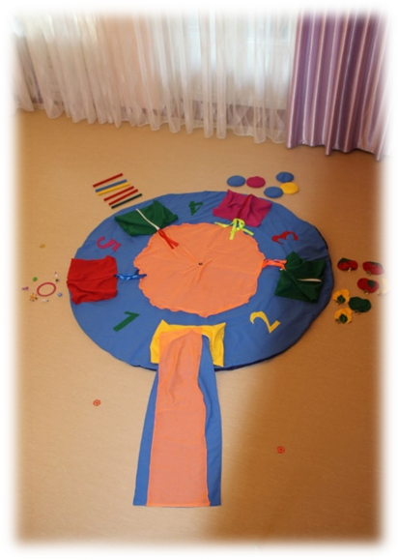
Ковер «Здоровье»
Цель: профилактика плоскостопия у детей дошкольного возраста с использованием нестандартного оборудования.

Slide 12
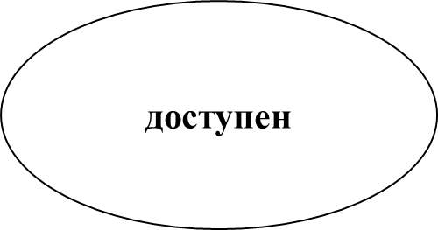
Ковер «Здоровье» соответствует требованиям ФГОС ДО:
полифункционален
вариативен
информативен
Ковер «Здоровье»
обладает дидактическими свойствами
безопасен
Средство
художественно-эстетического развития

Slide 13
Ковер «Здоровье» используют:
в гимнастике после сна
в корригирующей гимнастике
в индивидуальной и групповой работе
в динамических паузах
в самостоятельной двигательной деятельности детей
на физкультурных занятиях

Slide 14
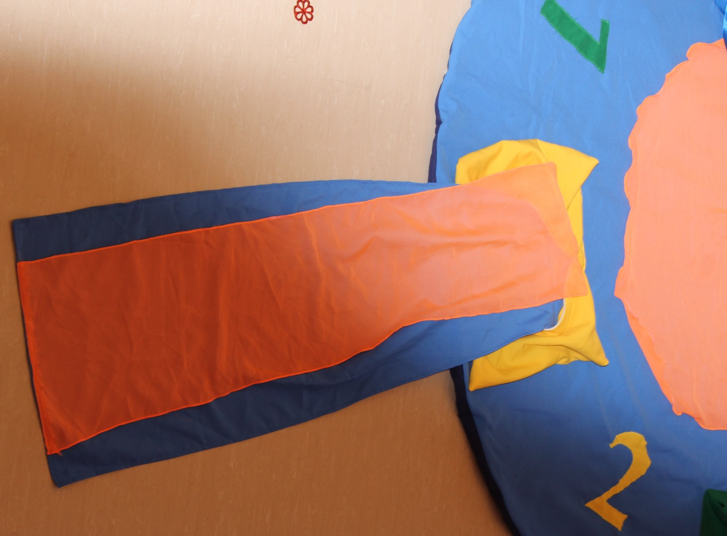
Упражнения для профилактики плоскостопия
Цель: профилактика плоскостопия и укрепление свода стопы.
«ВЕЕР»
«ГАРМОШКА»

Slide 15
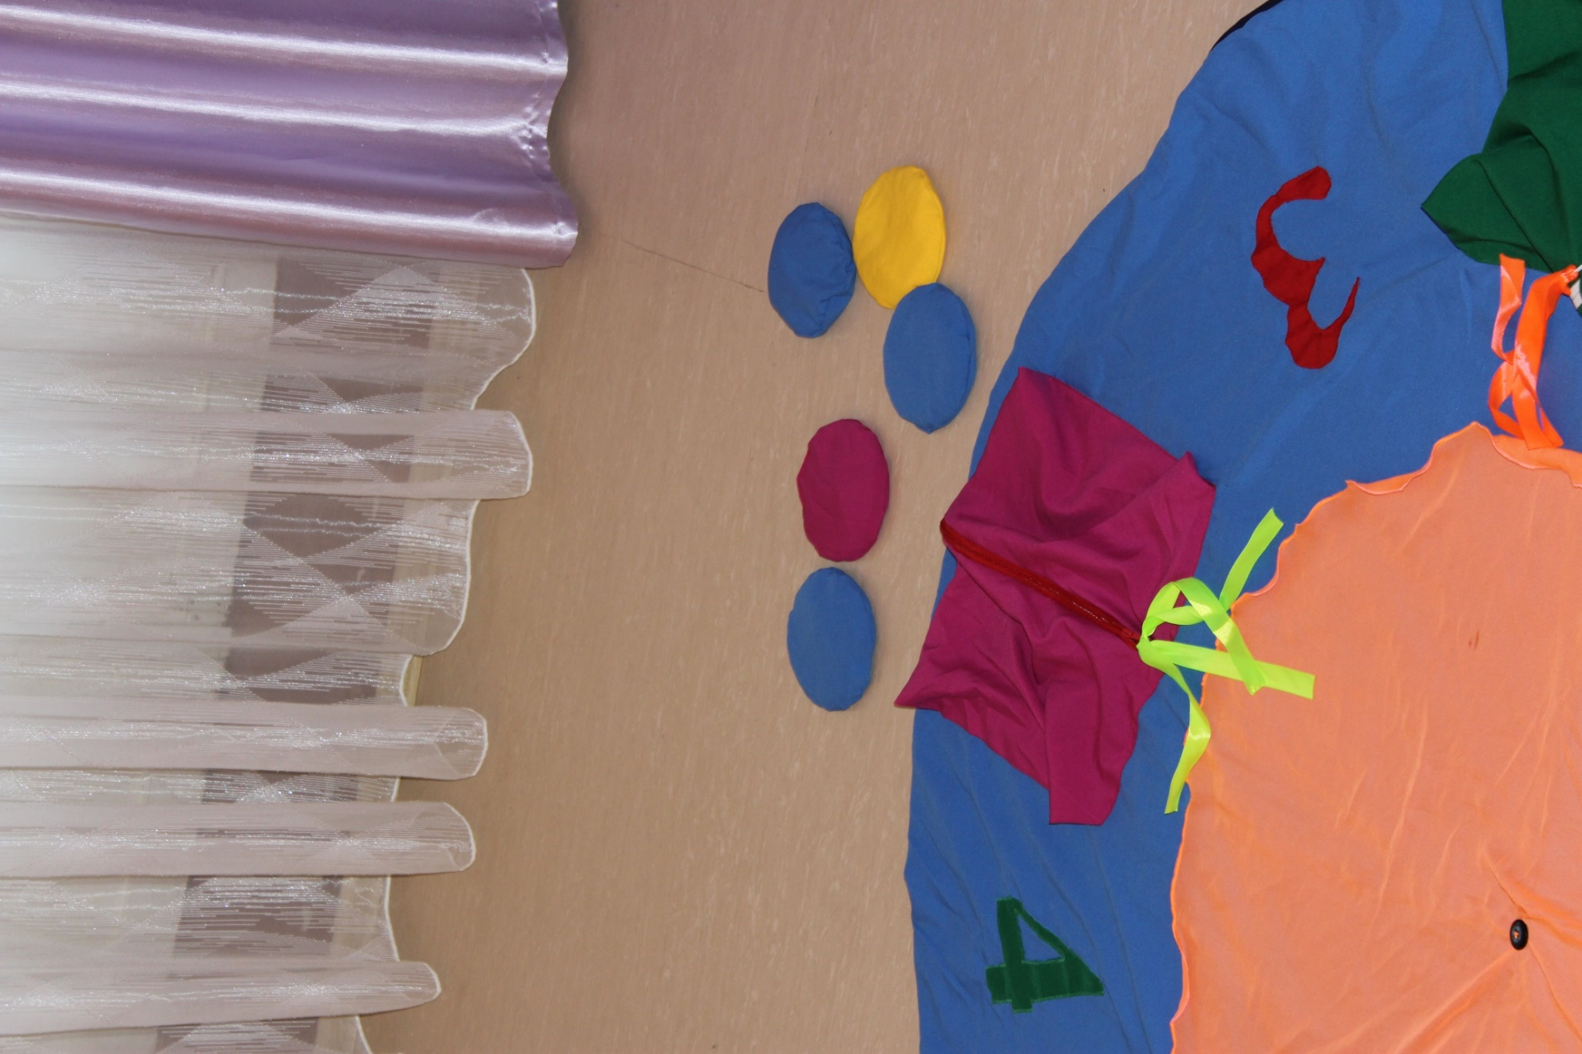
«ВЕСЕЛЫЕ КОЧКИ»
Цель: профилактика плоскостопия; развитие координации движений и равновесия.

Slide 16
«ВОЛШЕБНЫЕ ПАЛОЧКИ»
Цель: профилактика плоскостопия; развитие координации движений и равновесия;

Slide 17
«ОВОЩИ И ФРУКТЫ»
Цель: профилактика плоскостопия; укрепление свода стопы; укрепление ОДА.

Slide 18
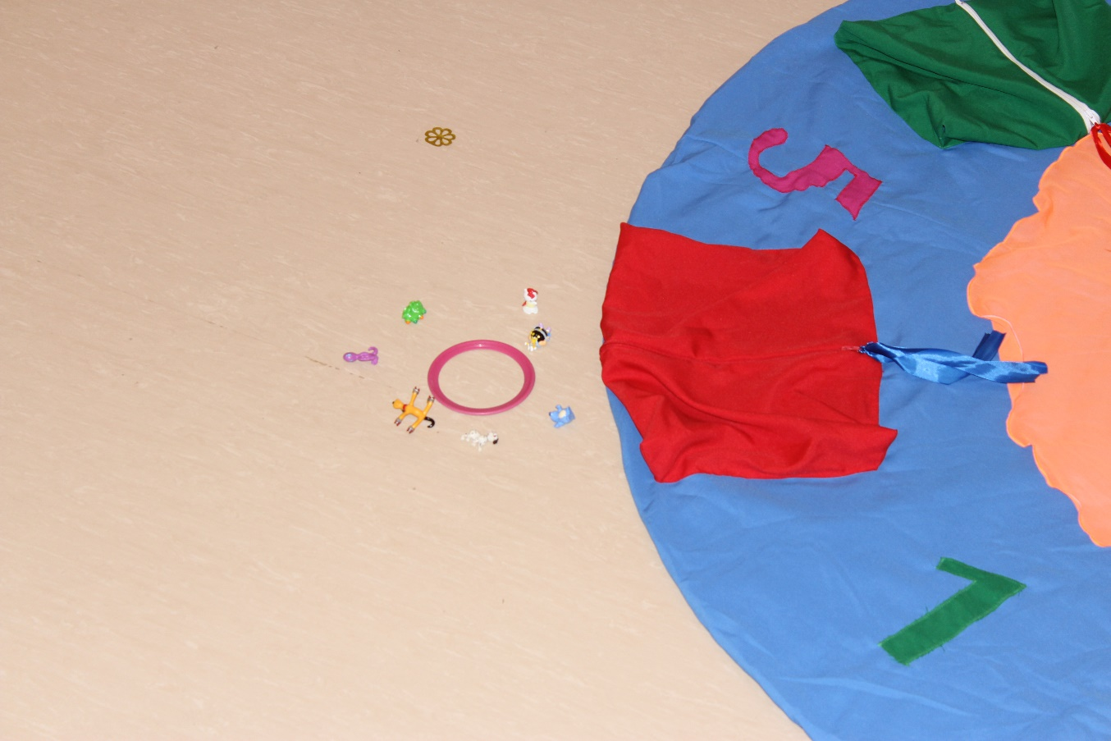
«ПОПАДИ В ЦЕЛЬ»
Цель: профилактика плоскостопия; развитие координации движений и равновесия; укрепление свода стопы и ОДА.

Slide 19
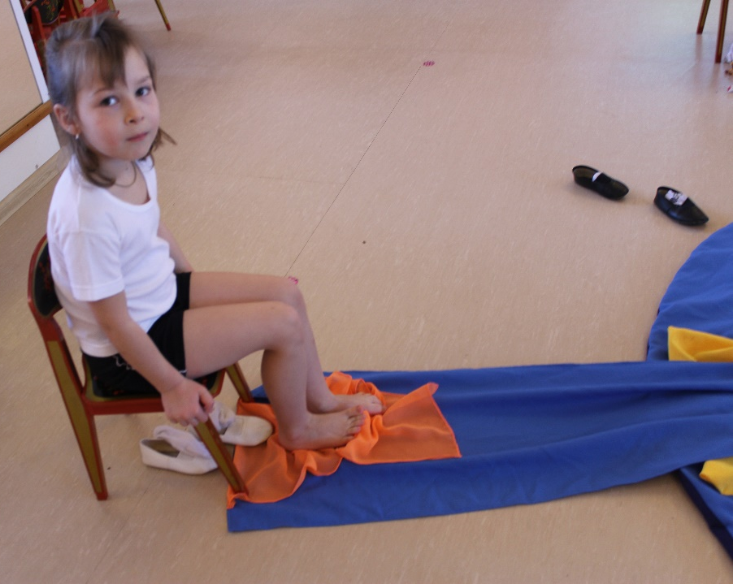
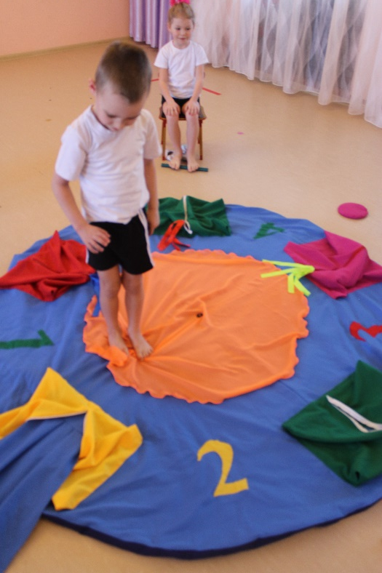
Упражнения для профилактики плоскостопия
«Гармошка»
«Волшебные палочки»
«Веер»

Slide 20
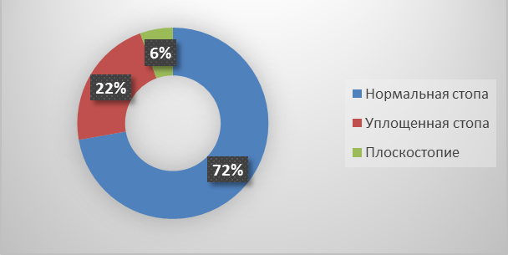
Плантограмма
Начало проекта Конец проекта

Slide 21
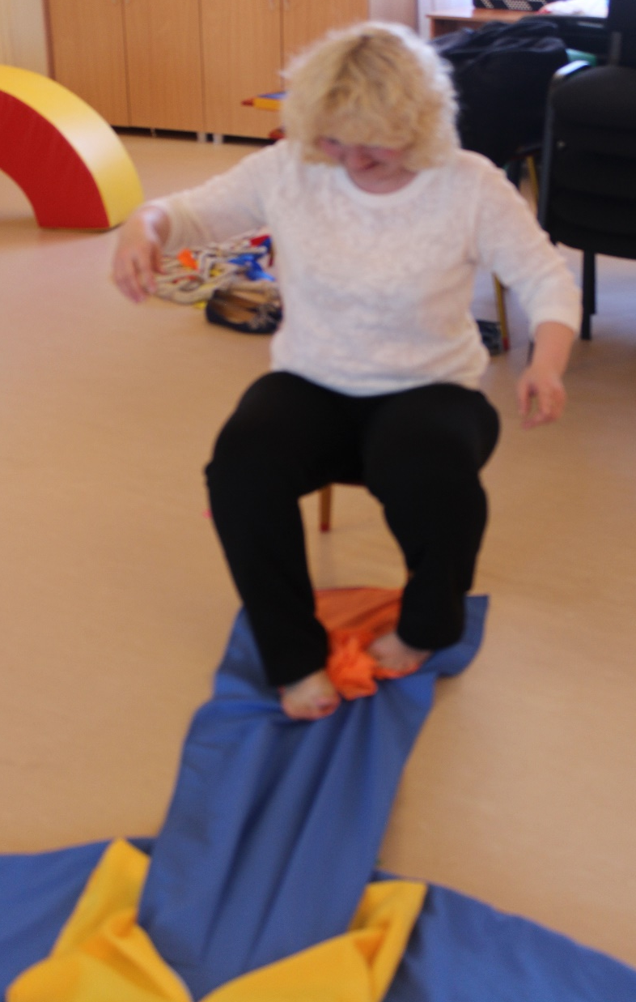
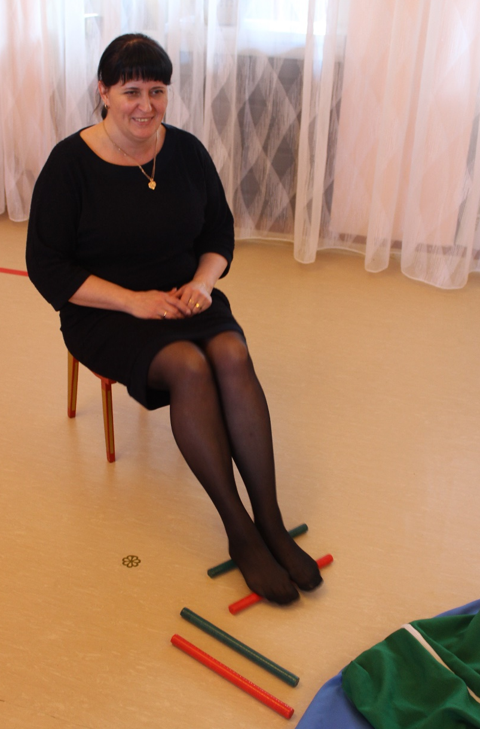
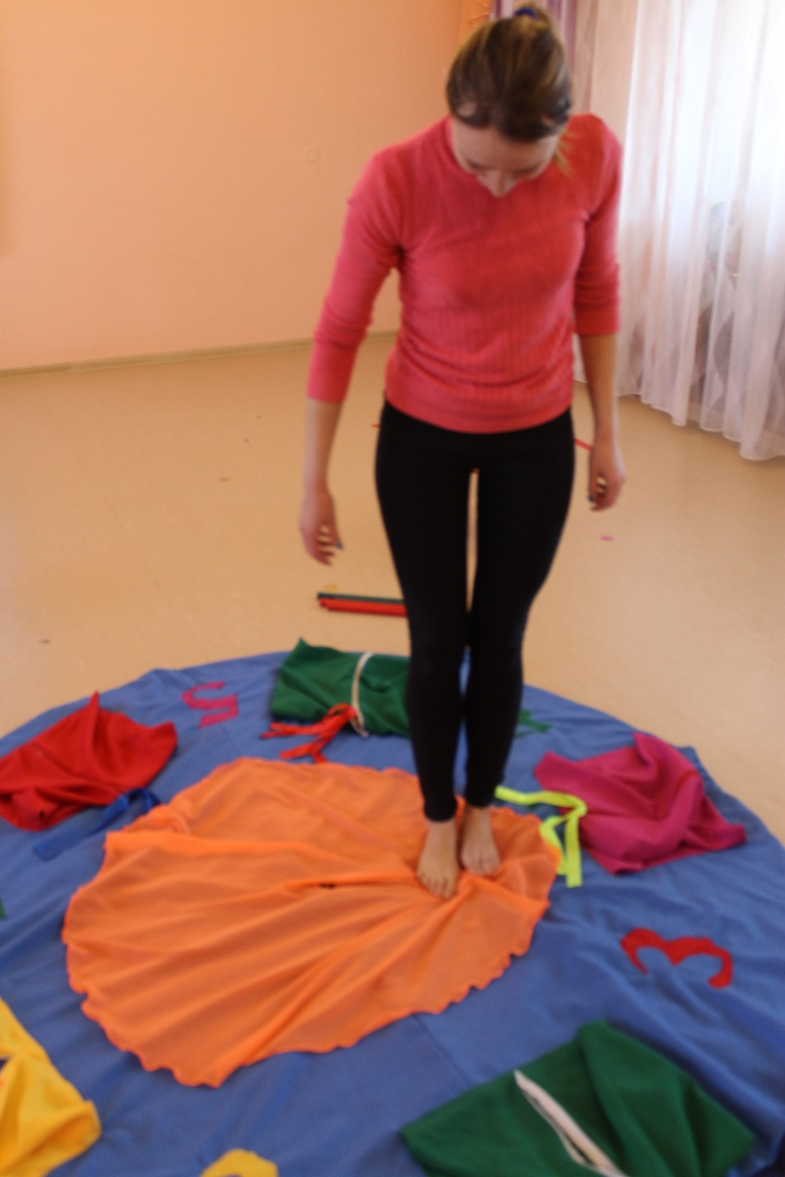
Консультация – практикум для педагогов
«Здоровые ножки»

Slide 22
СПАСИБО ЗА ВНИМАНИЕ!

